Slide 1

Oops
Oops
边讨论，
边留下重点
原话、整理与后续行动，放在一起。
01
Notes:
开场介绍讨论、记录与后续行动的使用场景。右侧是演示文稿，左侧保留当前真实只读网页。品牌素材来自项目 public/brand/mascot.png。

Slide 2
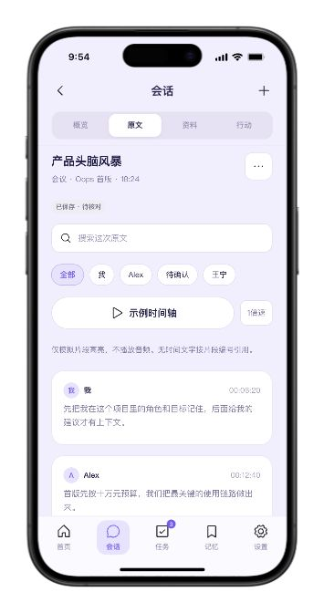
Oops
原话是共同起点
现场说过什么，
回看时仍有原句可循。
保留时间、说话线索与来源。
界面示例
02
Notes:
指向左侧原话区域，说明网页展示已经到达服务器的记录。说话线索与人工核对分别处理，不把未核对的身份当作确定事实。产品依据：已实现的只读历史页与来源保护。
图片来源：项目公开前端示例 public/board-shots/c06-session-transcript.jpg。该图片不代表本次真实会议数据。

Slide 3
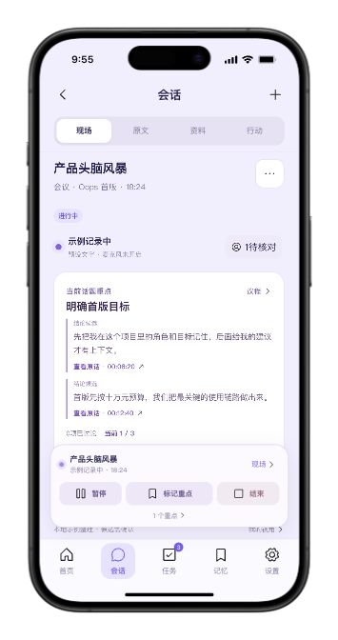
Oops
会中逐步整理
有新原话，才更新草稿。
小结、候选事项与分歧，
随着讨论逐步清楚。
覆盖进度与实际耗时一起可见。
界面示例
03
Notes:
演示左侧实时整理区域。每20秒是调度与软目标，不承诺固定完成时延；无新增不调用，上一轮未完成不叠加。依据：docs/live-speed-and-empty-draft-20261017.md。
图片来源：项目公开前端示例 public/board-shots/c21-session-live.jpg。该图片不代表本次真实会议数据。

Slide 4
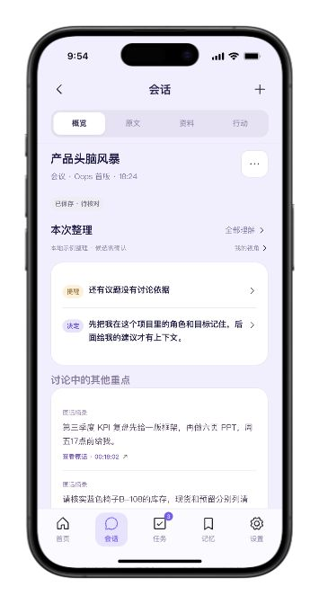
Oops
每项都能回看
看到一条结论，
也能找到它来自哪句话。
原话与整理分开，采用前由人核对。
界面示例
04
Notes:
展开一项原话依据并回到原句，说明候选保持待核对。不是把模型整理当作原话、人工确认或任务完成。产品依据：live_minutes来源绑定及funnel-live引用跳转。
图片来源：项目公开前端示例 public/board-shots/c05-session-detail.jpg。该图片不代表本次真实会议数据。

Slide 5
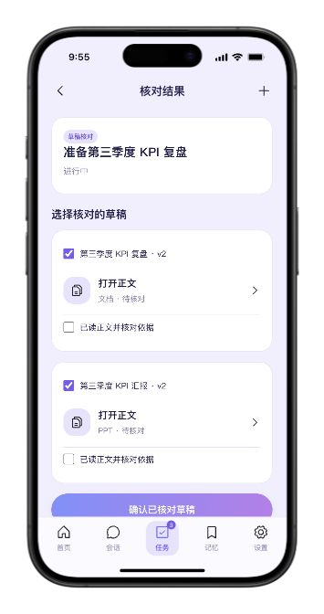
Oops
会后继续推进
回看小结与纪要，
核对待办、决定和未决问题。
负责人和下一步，明确后再行动。
界面示例
05
Notes:
结束后回看整理草稿与正式纪要的独立状态。没有正式事项也可以有有来源的小结。人工核对与外发继续独立，不宣称自动创建或执行任务。产品依据：AGENTS.md的任务核对与外发要求。
图片来源：项目公开前端示例 public/board-shots/t30-task-review-draft.jpg。该图片不代表本次真实会议数据。

Slide 6
Oops
讲解与现场同屏
PPT 讲重点
网页看实际过程
翻页、浏览与布局各自独立。
06
Notes:
回到双栏演示。展示翻页、会议原话滚动、比例调整与单侧放大。两边保持独立，不把翻PPT解释为新模型调用。可在现场选择已授权会议，页面继续沿用原读取范围。

